Slide 1

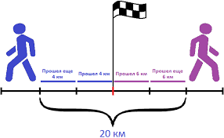
МАТЕМАТИКА
5
КЛАСС
Тема:
РЕШЕНИЕ
ЗАДАЧ НА
ДВИЖЕНИЕ
ДВУХ ТЕЛ

Slide 2
ПРОВЕРКА САМОСТОЯТЕЛЬНОЙ РАБОТЫ
468. Найдите неизвестные в таблице. Составьте задачи, обратные данной и решите их.
3 часа
45
469. Велосипедист проехал 64 км за 4 часа. Скорость мотоциклиста больше скорости велосипедиста на 25 км / ч. Какое расстояние проедет мотоциклист за 3 часа? Ответ: 123 км
470. Расстояние между Ташкентом и Бухарой составляет около 600 км. Скорость автомобиля - 60 км / час, скорость мотоциклиста - 50 км / час. На сколько часов автомобиль прибудет в Бухару раньше мотоциклиста? Ответ: на 2 часа раньше прибудет автомобиль

Slide 3
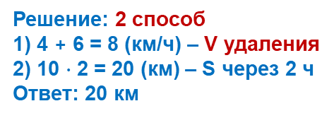
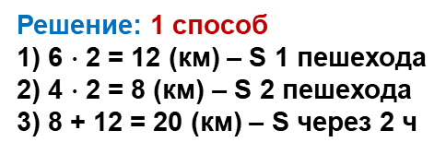
РАСШИРЯЕМ ЗНАНИЯ
Из пункта А два пешехода одновременно отправились в путь в противоположных направлениях. Скорость первого пешехода - 6 км / ч, скорость второго - 4 км / ч. На каком расстоянии друг от друга они будут через 2 часа ?
Решение: 1 способ
1) 6 $∙$ 2 = 12 (км) – S 1 пешехода
2) 4 $∙$ 2 = 8 (км) – S 2 пешехода
3) 8 + 12 = 20 (км) – S через 2 ч
Решение: 2 способ
1) 4 + 6 = 8 (км/ч) – V удаления
2) 10 $∙$ 2 = 20 (км) – S через 2 ч
Ответ: 20 км

Slide 4
РАСШИРЯЕМ ЗНАНИЯ
Два пешехода из двух населенных пунктов одновременно отправились в путь навстречу друг другу. Расстояние между населенными пунктами равно 27 км. Скорость первого пешехода равна 5 км / ч, а второго - 4 км / ч. Через какое время они встретятся ?
Решение:
1) 5 + 4 = 9 (км/ч) – V сближения
2) 27 : 9 = 3 (ч) – t встречи
Ответ: через 3 часа они встретятся

Slide 5
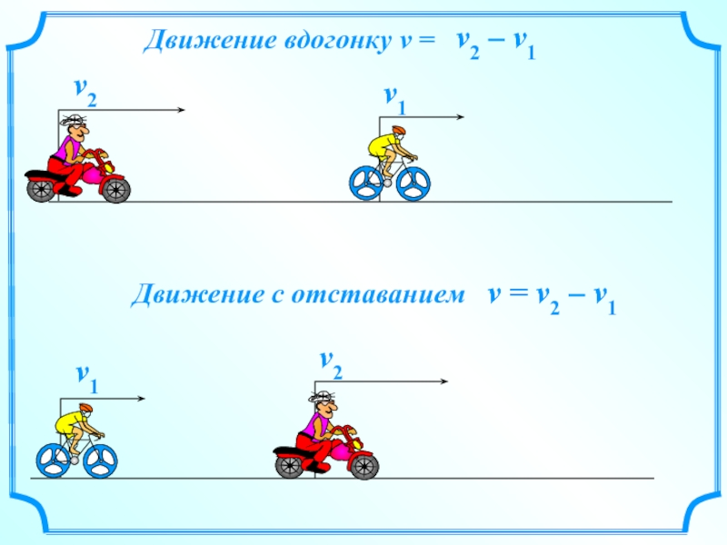
РАСШИРЯЕМ ЗНАНИЯ
Решение:
1) V сближ = V₂ – V₁
30 – 16 = 14 (км/ч)
2) 28 : 14 = 2 (ч)
Ответ: через 2 часа встретятся
= 30 км/ч
= 16 км/ч
t встречи ?
28 км
Решение:
1) V удален = V₂ – V₁
30 – 16 = 14 (км/ч)
2) 28 : 14 = 2 (ч)
Ответ: через 2 часа
= 30 км/ч
= 16 км/ч
Через сколько часов между ними
будет 28 км ?
28 км

Slide 6
РЕШЕНИЕ ЗАДАЧ
471. Два велосипедиста отправились в разные стороны одновременно. Через 3 часа расстояние между ними стало равным 99 км. Скорость одного из велосипедистов равна
15 км / ч. Найдите скорость второго велосипедиста
Дано:
V₁= 15 км/ч
S = 99 км
t = 3 ч
V₂- ? км/ч

Slide 7
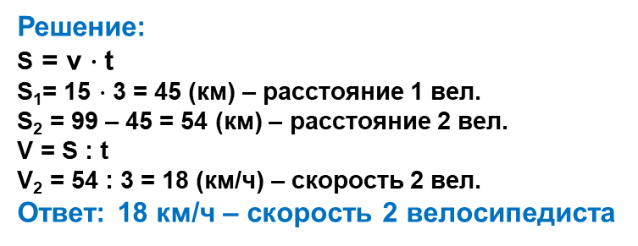
РЕШЕНИЕ ЗАДАЧ
Дано:
V₁= 15 км/ч
S = 99 км
t = 3 ч
V₂- ? км/ч
Решение:
S = v $∙$t
S₁= 15 $∙$ 3 = 45 (км) – расстояние 1 вел.
S₂ = 99 – 45 = 54 (км) – расстояние 2 вел.
V = S : t
V₂ = 54 : 3 = 18 (км/ч) – скорость 2 вел.
Ответ: 18 км/ч – скорость 2 велосипедиста

Slide 8
РЕШЕНИЕ ЗАДАЧ
472. Из одного пункта два лыжника одновременно отправились в путь в противоположных направлениях . Скорость первого лыжника - 11 км/ ч, скорость второго - 12 км / ч. Через сколько часов они окажутся на расстоянии 46 км друг от друга ?
12
Дано:
V₁= 11 км/ч
V₂= 12 км/ч
S = 46 км
t - ? ч
Решение:
1) V_{удал}= V₁ + V₂
V_{удал}= 11 + 12 = 23 (км/ч)
2) t = S : V
t = 46 : 23 = 2 (ч)
Ответ: через 2 часа

Slide 9
РЕШЕНИЕ ЗАДАЧ
473. Из пункта А выехал велосипедист, а из пункта В – пешеход в том же направлении. Расстояние между пунктами равно 21 км. Скорость велосипедиста равна 12 км / ч, а пешехода - 5 км / ч. На сколько сократится расстояние между ними через а) 1 час; б) 2 часа; в) 3 часа?
Дано:
V_{в}= 12 км/ч
V_{п}= 5 км/ч
S = 21 км
t₁ = 1 ч -? км
t₂ = 2 ч -? км
t₃ = 3 ч -? км

Slide 10
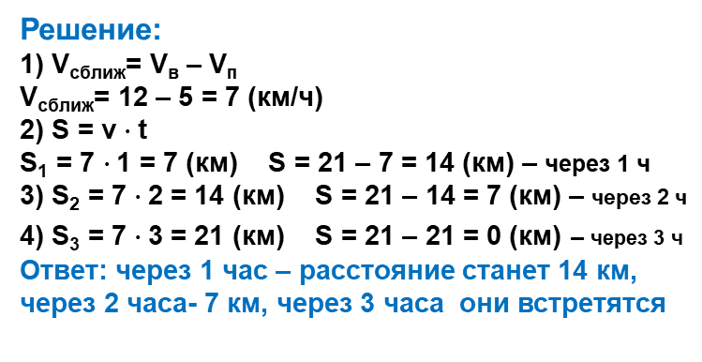
РЕШЕНИЕ ЗАДАЧ
Дано:
V_{в}= 12 км/ч
V_{п}= 5 км/ч
S = 21 км
t₁ = 1 ч -? км
t₂ = 2 ч -? км
t₃ = 3 ч -? км
Решение:
1) V_{сближ}= V_{в} – V_{п}
V_{сближ}= 12 – 5 = 7 (км/ч)
2) S = v $∙$t
S₁ = 7 $∙\text{1}$ = 7 (км) S = 21 – 7 = 14 (км) – через 1 ч
3) S₂ = 7 $∙\text{2}$ = 14 (км) S = 21 – 14 = 7 (км) – через 2 ч
4) S₃ = 7 $∙\text{3}$ = 21 (км) S = 21 – 21 = 0 (км) – через 3 ч
Ответ: через 1 час – расстояние станет 14 км,
через 2 часа- 7 км, через 3 часа они встретятся

Slide 11
РЕШЕНИЕ ЗАДАЧ
474. Две машины выехали из города в одном направлении . Скорость первого автомобиля составляет 60 км / ч, а второго - 90 км / ч. Вторая машина отправилась с опозданием на 2 часа. Может ли вторая машина добраться до первой машины? Сколько часов для этого понадобится? Как далеко отъедут они от города? Ответьте на вопросы, используя рисунок и таблицу.
Ответы:
1) 2 машина
доберётся до
первой
2) понадобится
4 часа
3) от города
отъедут на 360 км

Slide 12
ЗАДАНИЯ ДЛЯ САМОСТОЯТЕЛЬНОЙ РАБОТЫ
475. Из двух туристических баз, находящихся на расстоянии 27 км друг от друга, одновременно вышли две группы туристов. Первая группа движется со скоростью 4 км / ч, а вторая - со скоростью 5 км / ч.
Через какое время они встретятся?
476. Два трактора одновременно выехали из села в противоположных направлениях. Скорость первого трактора равна 34 км / ч, а другого - 32 км / ч. Сколько часов спустя расстояние между ними будет равным 132 км?

